Slide 1
титульник

Slide 2
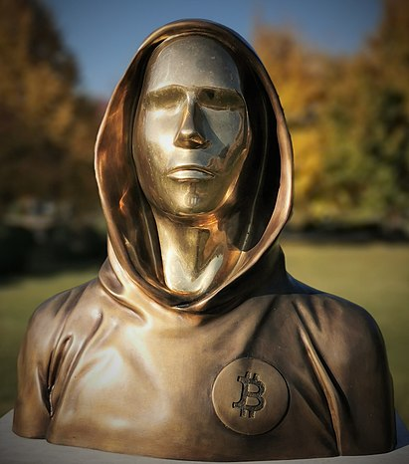
История блокчейна
История блокчейна начинается в 2008 году, когда человек (или группа людей), скрывающийся под псевдонимом Сатоши Накамото, опубликовал документ "Bitcoin: A Peer-to-Peer Electronic Cash System". В этом документе была описана технология блокчейна, которая стала основой для создания криптовалюты Bitcoin.
В 2009 году Сатоши Накамото выпустил первую версию программного обеспечения Bitcoin, которая позволяла пользователям создавать цифровые кошельки и осуществлять транзакции между ними. Bitcoin был первой криптовалютой, использующей технологию блокчейн.
С тех пор технология блокчейн стала широко известна и использована в различных областях, не только в криптовалютах. Блокчейн применяется для создания децентрализованных приложений (DApps), управления цепочками поставок, хранения медицинских записей, управления правами на интеллектуальную собственность и многих других задач.
Satoshi Nakamoto

Slide 3
Стоимость криптовалюты
Криптовалюты имеют ценность, потому что они являются уникальными цифровыми активами, которые могут быть использованы для проведения безопасных, быстрых и анонимных транзакций без участия посредников. В отличие от традиционных валют, которые контролируются центральными банками и правительствами, криптовалюты не имеют централизованной власти.
Цена криптовалют определяется спросом и предложением на рынке. Кроме того, криптовалюты имеют ограниченный выпуск, что также может влиять на их цену. Например, Bitcoin имеет ограниченное количество в 21 миллион монет, что может привести к дефициту и повышению цены в долгосрочной перспективе.
В целом, цена криптовалют определяется множеством факторов, но главным образом это спрос и предложение на рынке, ограниченный выпуск и спекулятивные инвестиции.

Slide 4
Структура блокчейна

Slide 5
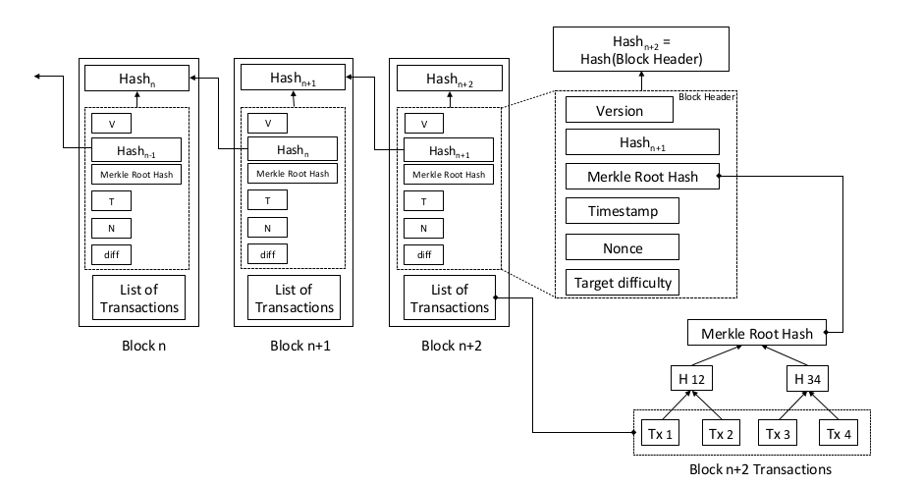
Структура блокчейна

Slide 6
Структура блокчейна (Merkle tree)

Slide 7
Структура блокчейна (Merkle tree)

Slide 8
Жизненный цикл транзакции блокчейна
Запрос на транзакцию отправляется от пользователя в блокчейн.
Запрос передается всем участникам сети блокчейн.
Каждый участник сети подтверждает, что транзакция действительна.
Действительная транзакция хранится в блоке.
Когда блок заполнен, он проверяется с помощью механизма консенсуса, чтобы быть полностью точным и заблокированным.
После достижения консенсуса блок добавляется в цепочку блоков, где хранится навсегда.

